Slide 1
PHÒNG GIÁO DỤC ĐÀO TẠO KIM BẢNG
TRƯỜNG MẦM NON TT BA SAO
Lĩnh vực: Phát triển ngôn ngữ
Chủ đề: Bản thân
Đề tài: Truyện:Gấu con bị sâu răng
Giáo viên: Phạm Thị Trang

Slide 2
Cô vừa kể cho các con nghe câu truyện gì?

Slide 3
Trong câu truyện có những ai?

Slide 4
Vì sao trong miệng của Gấu con lại có những con sâu răng?

Slide 5
Những con sâu răng thích ăn gì trong miệng của Gấu con?

Slide 6
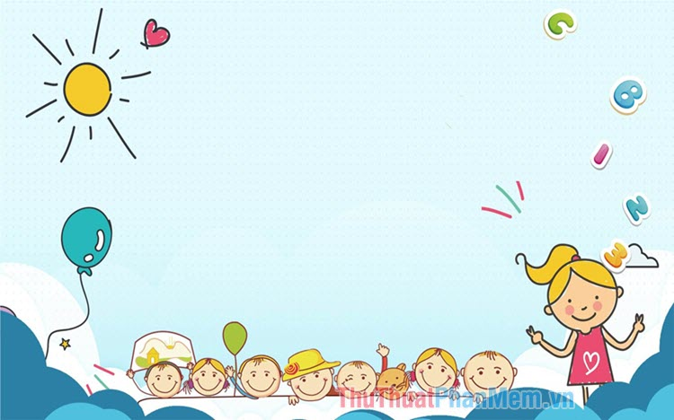
Trong ngày sinh nhật các bạn đã tặng gấu con những gì?

Slide 7
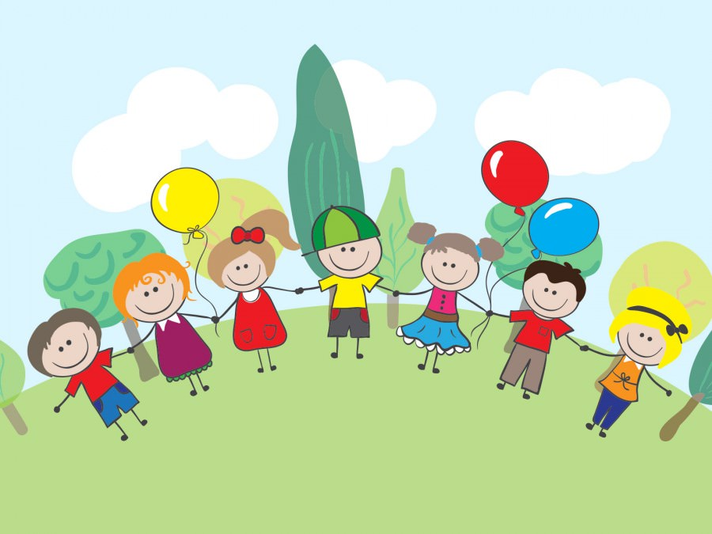
Gấu con đã làm gì khi các bạn ra về?

Slide 8
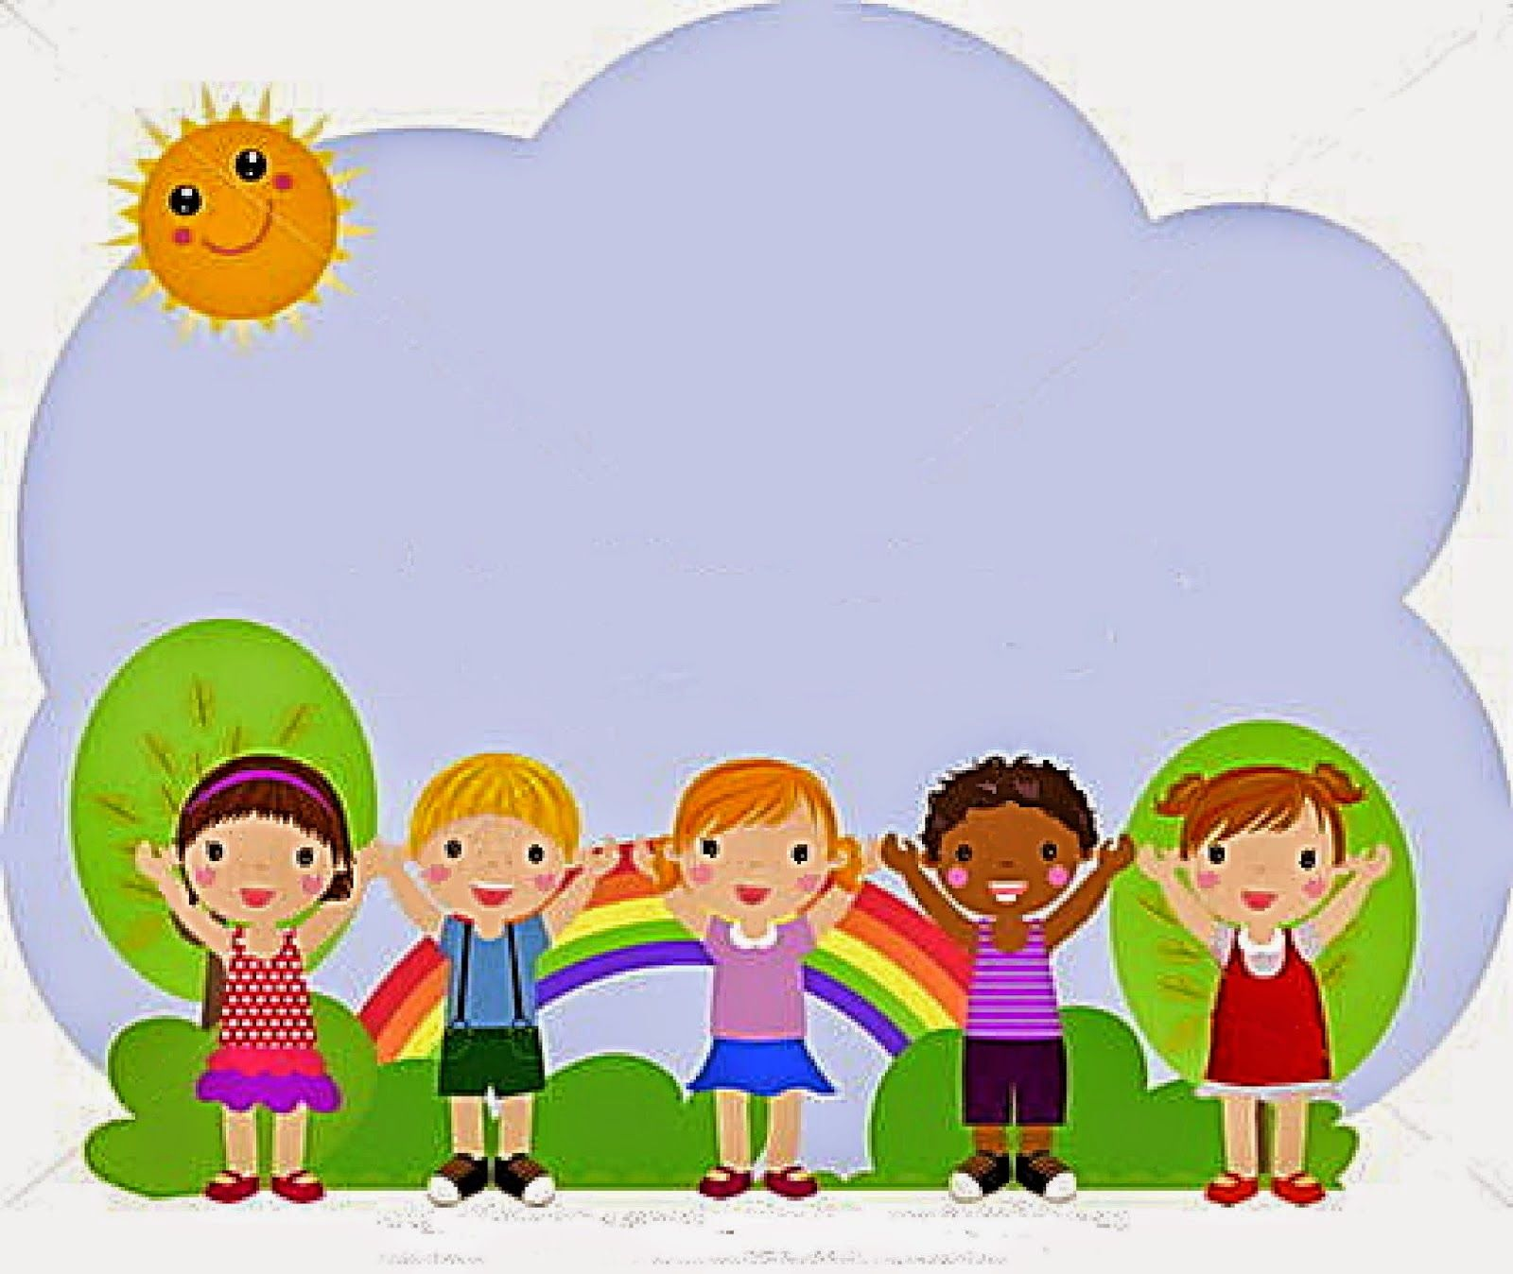
Vì sao gấu con lại bị đau răng?

Slide 9
Khi đi khám, Bác sĩ đã dặn gì gấu con?

Slide 10
Để có một hàm răng trắc khỏe, sáng bóng chúng mình cầm làm gì?

